Slide 1

MỞ ĐẦU Trò chơi ”Tôi là ai” (đoán tên các loại khoáng sản)
1. Tôi là khoáng sản nhiên liệu cho các nhà máy nhiệt điện. Tôi là ai?
2. Tôi là khoáng sản sử dụng trong ngành xây dựng. Tôi là ai?

Slide 2
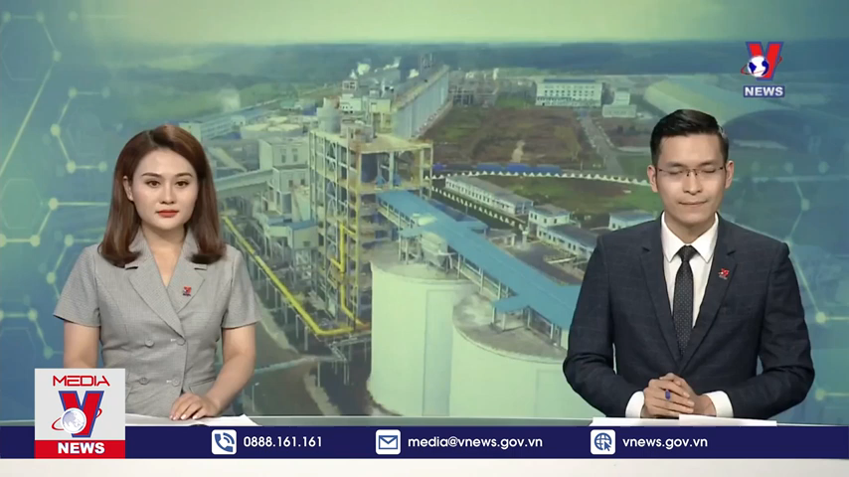
Quan sát video clip, hãy cho biết video clip nói đến việc khai thác loại khoáng sản nào
KHAI THÁC BÔ-XÍT Ở TÂY NGUYÊN

Slide 3



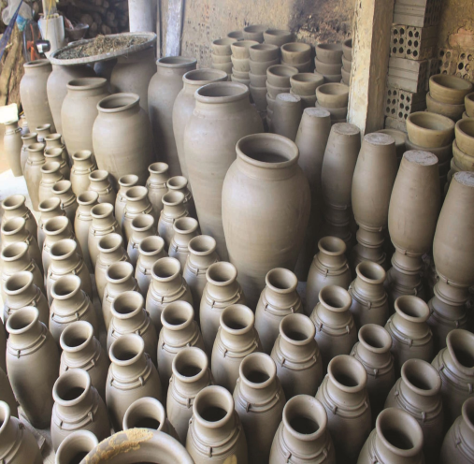
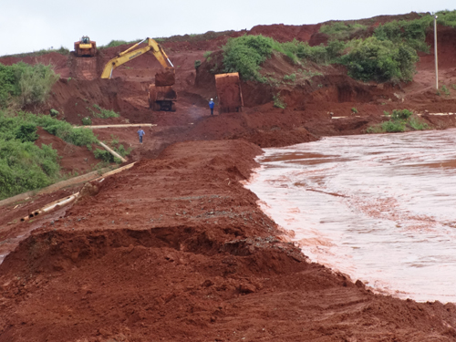
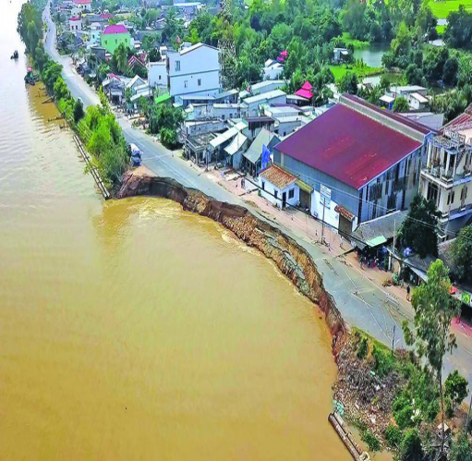
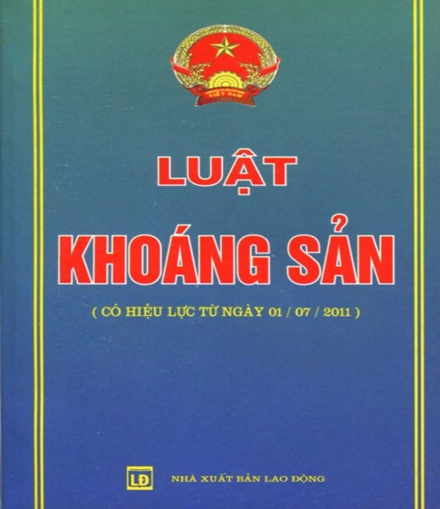

BÀI 4
2
SỬ DỤNG HỢP LÍ TÀI NGUYÊN KHOÁNG SẢN
HOẠT ĐỘNG NHÓM
Thời gian: 5 phút
NHIỆM VỤ
* NHÓM 1, 2, : Quan sát các hình ảnh và kênh chữ SGK, Nêu vai trò của tài nguyên khoáng sản, hiện trạng khai thác và sử dụng tài nguyên khoáng sản nước ta. Giải thích nguyên nhân.
* NHÓM 3,4: Quan sát các hình ảnh và kênh chữ SGK, việc khai thác và sử dụng tài nguyên khoáng sản chưa hợp lí gây ra những hậu quả gì?. Nêu các biện pháp sử dụng hợp lí tài nguyên khoáng sản nước ta.
Bình gốm làm bằng
đá vôi
Khai thác Bô-xít trái phép ở Tây Nguyên
Sạt lở sông Hậu do khai thác cát

Slide 4
BẢNG KIỂM 1
Phần câu hỏi | Phần trả lời | Điểm
Nêu vai trò của tài nguyên khoáng sản nước ta. | - Cung cấp nguyên liệu, nhiên liệu cho nhiều ngành công nghiệp cũng như đảm bảo an ninh năng lượng cho quốc gia. - Phát triển kinh tế và đời sống. | 2,5 2,5
Nêu hiện trạng khai thác và sử dụng tài nguyên khoáng sản. | Khai thác và sử dụng khoáng sản còn chưa hợp lí. | 2
Nguyên nhân nào dẫn đến việc khai thác và sử dụng tài nguyên khoáng sản chưa hợp lí? | - Khai thác quá mức, bừa bãi, trái phép. - Công nghệ khai thác còn lạc hậu. | 2 1

Slide 5
Bảng kiểm 2
Phần câu hỏi | Phần trả lời | Điểm
Việc khai thác và sử dụng tài nguyên khoáng sản chưa hợp lí gây ra những hậu quả gì? | - Gây lãng phí, ảnh hưởng xấu đến môi trường và phát triển bền vững. - Bên cạnh đó, một số loại khoáng sản bị khai thác quá mức dẫn tới nguy cơ cạn kiệt. | 1,5 1,5
Nêu các biện pháp sử dụng hợp lí tài nguyên khoáng sản nước ta. | - Phát triển các hoạt động điều tra, thăm dò; khai thác, chế biến; giảm thiểu tác động tiêu cực đến môi trường sinh thái và cảnh quan. - Đẩy mạnh đầu tư, hình thành ngành khai thác, chế biến đồng bộ, hiệu quả với công nghệ tiên tiến, thiết bị hiện đại. - Phát triển công nghiệp chế biến các loại khoáng sản, hạn chế xuất khẩu khoáng sản thô. - Bảo vệ khoáng sản chưa khai thác và sử dụng tiết kiệm tài nguyên khoáng sản. - Tổ chức tuyên truyền, phổ biến, giáo dục pháp luật trong hoạt động khai thác và sử dụng khoáng sản. | 1 2 1 2 1

Slide 6
BÀI 3
2
SỬ DỤNG HỢP LÍ TÀI NGUYÊN KHOÁNG SẢN
Vai trò: là nguồn nguyên liệu chính cho nhiều ngành công nghiệp, góp phần đảm bảo an ninh năng lượng quốc gia, cung cấp nhiên liệu cho sản xuất, phục vụ cho sinh hoạt hàng ngày của người dân.
Hiện trạng: Nhiều loại tài nguyên khoáng sản nước ta vẫn chưa được thăm dò, đánh giá đầy đủ tiềm năng và giá trị, một số loại tài nguyên chưa được khai thác và sử dụng hiệu quả.
Nguyên nhân: Khai thác quá mức, bừa bãi, trái phép, công nghệ khai thác một số khoáng sản chưa tiên tiến.
1

Slide 7
BÀI 4
2
SỬ DỤNG HỢP LÍ TÀI NGUYÊN KHOÁNG SẢN
Hậu quả: Gây lãng phí tài nguyên và những hệ quả như xói mòn, trượt đất, suy giảm đa dạng sinh học, ô nhiễm đất, nước và huỷ hoại môi trường ở những nơi khai thác khoáng sản.
Ví dụ: Sạt lở sông Hậu do khai thác cát, ô nhiễm biển do khai thác dầu ở thềm lục địa phía nam.
Giải pháp: Thực hiện nghiêm Luật Khoáng sản Việt Nam, áp dụng các biện pháp quản lí chặt chẽ,tăng cường trách nhiệm của các tổ chức và cá nhân, áp dụng các biện pháp công nghệ tiên tiến, tăng cường nghiên cứu, sử dụng các nguồn vật liệu thay thế.
5

Slide 8
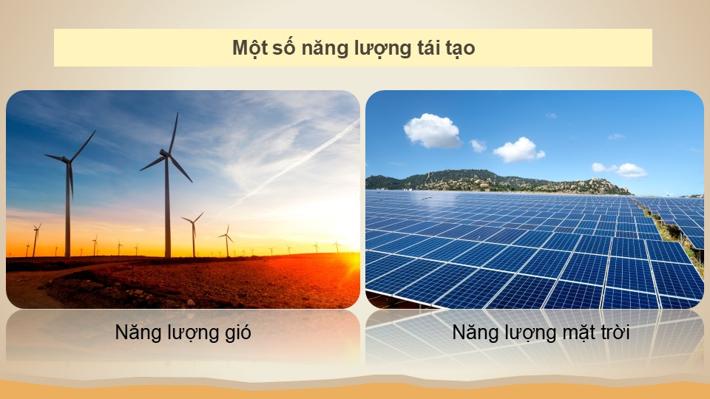

Slide 9
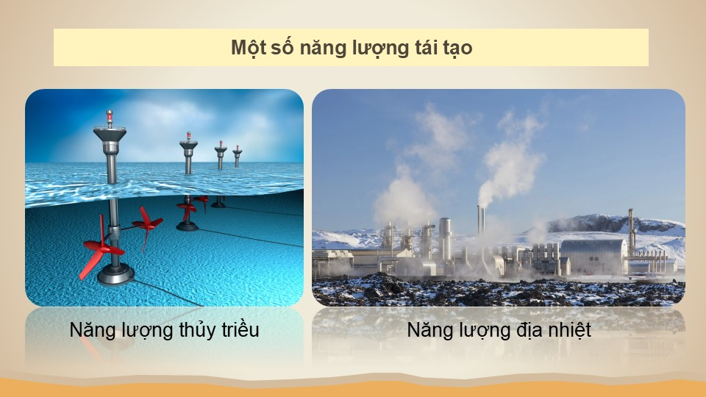

Slide 10
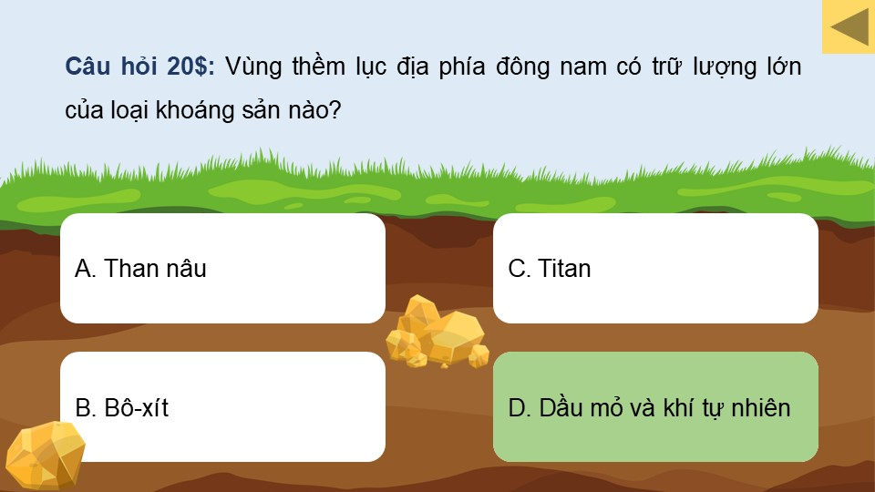

Slide 11
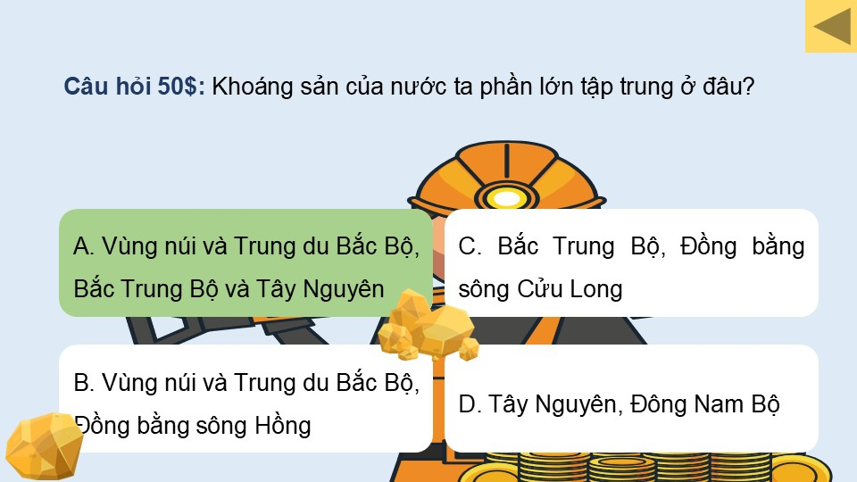

Slide 12
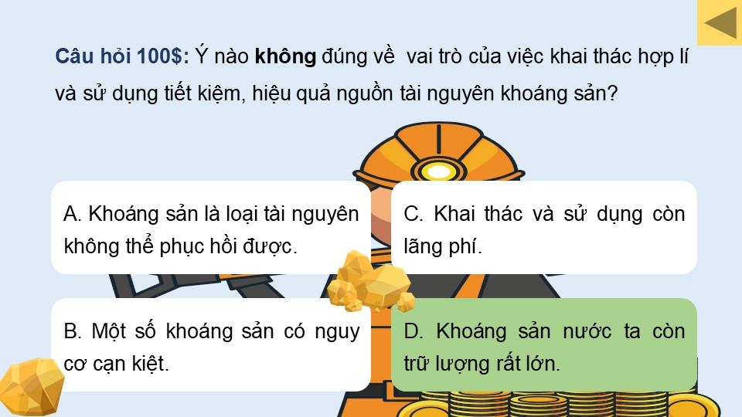

Slide 13
